Slide 1
Лекція 13. НЕСПРОМОЖНОСТІ РИНКУ І НЕОБХІДНІСТЬ ДЕРЖАВНОГО ВТРУЧАННЯ В ЕКОНОМІКУ
1. Дефекти сучасного ринку і функції держави.
2. Проблеми виробництва та споживання суспільних благ. Суспільні блага та суспільний вибір.
3. Методи державного регулювання зовнішніх ефектів.
4. Регулювання діяльності монополій.

Slide 2
Мета лекції
розгляд сфер неспроможності ринку, сутності притаманних йому дефектів, необхідність усунення яких об’єктивно вимагає втручання держави в економічну діяльність мікроекономічних суб’єктів

Slide 3
1. Дефекти сучасного ринку і функції держави
Сучасний ринок неспроможний вирішити багатьох важливих проблем економічного розвитку через наявність притаманних йому дефектів. До них відносяться:
циклічний характер розвитку економіки;
нерівномірний розподіл благ, що суперечить принципу соціальної справедливості;
монопольна влада;
асиметричність інформації (недостатня інформованість ринкових суб’єктів);
неспроможність забезпечити виробництво суспільних благ;
екстерналії або зовнішні ефекти економічної діяльності;

Slide 4
Сучасна держава виконує ряд важливих функцій регулювання економічних процесів:
забезпечення правової основи ефективного функціонування ринкової економіки;
стабілізація економіки;
перерозподіл доходів з метою вирівнювання споживання насущних благ;
підтримка конкуренції шляхом регулювання діяльності монополій.
регулювання розподілу ресурсів для забезпечення суспільними благами;
коригування зовнішніх ефектів.

Slide 5
2. Проблеми виробництва та споживання суспільних благ. Суспільні блага та суспільний вибір
Ринок забезпечує споживачів лише приватними благами.
Принципи благ індивідуального споживання:
подільність (кожен покупець може придбати частку блага – 0,5 кг ковбаси чи один телевізор із загального обсягу їх продажу);
конкурентність (суперництво): використання благ однією людиною зменшує мо-жливості споживання інших людей;
винятковість – можливості виключення зі споживання: той, хто не заплатив, не може спожити благо.

Slide 6
Суспільні блага
це блага, які забезпечують потреби всіх громадян в однаковій мірі (національна оборона, освіта, охорона громадського порядку, наукові дослідження, природоохоронні заходи та ін.).
Вони поділяються на „чисті” і „недосконалі”.
Чисті суспільні блага характеризуються:
неподільністю, яка зумовлює лише колективний характер споживання блага;
неконкурентністю, яка означає, що споживання блага одним індивідом не зменшує можливостей його споживання іншими, а граничні витрати доступу до блага додаткового індивіда дорівнюють нулю;
невинятковістю, яка означає неможливість перешкодити споживати це благо людям, які не заплатили за нього.
Прикладами таких чистих суспільних благ є маяки на узбережжі, світлофори на дорогах, фундаментальні наукові дослідження і т.п.

Slide 7
Недосконалі блага
характеризуються обмеженими можливостями використання, зумовленими географічним положенням або необхідністю мати ще додаткові приватні блага.
можливість користування послугами пожежної охорони залежить від того, наскільки близько від неї розташована будівля.
можливість користування автотрасою залежить від наявності у людини автомобіля.
у користуванні недосконалими суспільними благами після досягнення певної межі їх можливостей виникають елементи суперництва.
число учнів (студентів) у класі (групі) може бути різним, але якщо воно перевищує оптимальне, то якість занять значно знижується.
можуть надаватися колективно певним групам споживачів, які мають спільні інтереси.
знищення шкідників у сільськогосподарському виробництві може обійти-ся дешевше, якщо одночасно опилювати з літака ділянки багатьох фермерів.

Slide 8
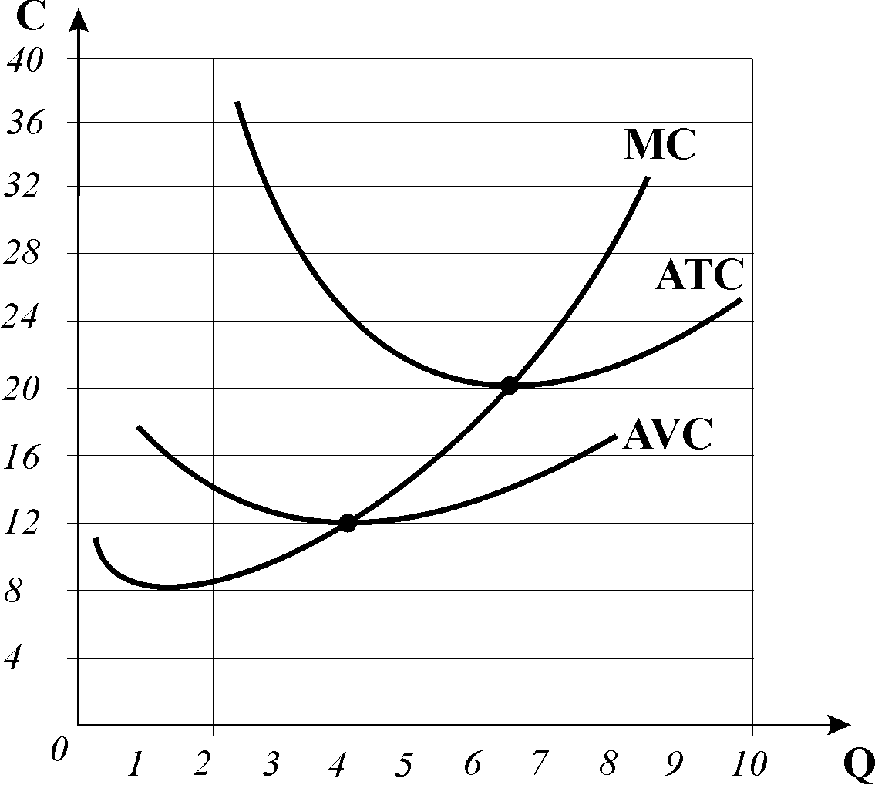
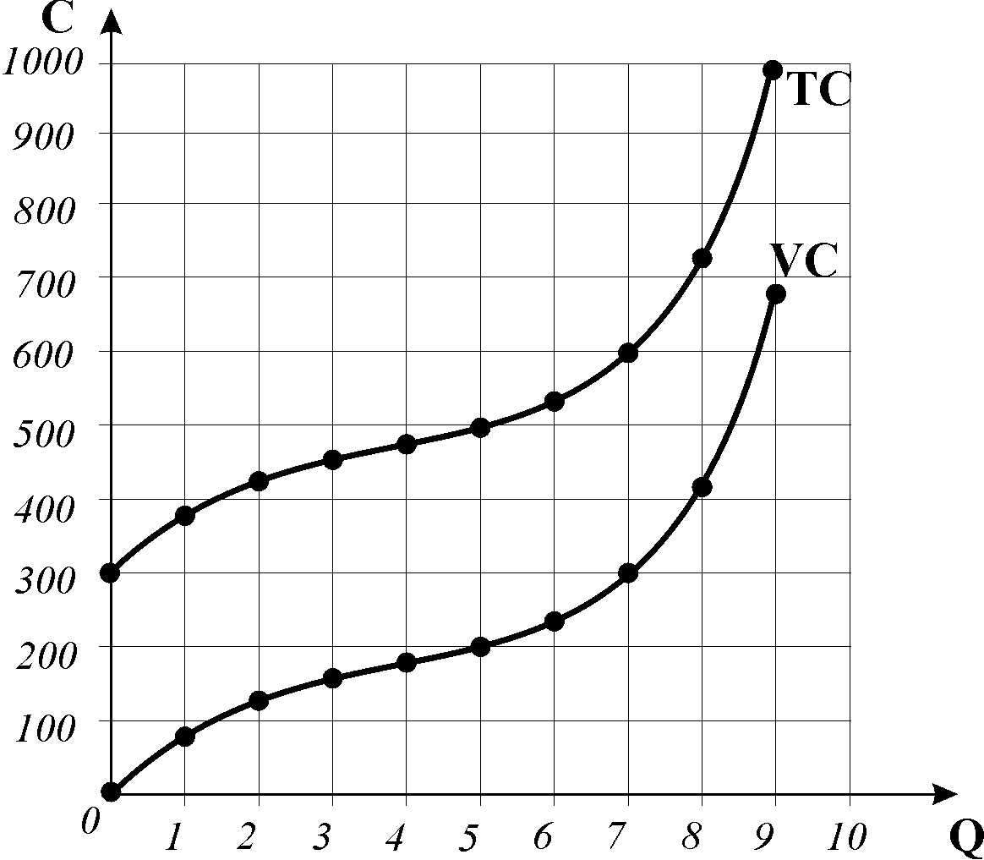

Slide 9
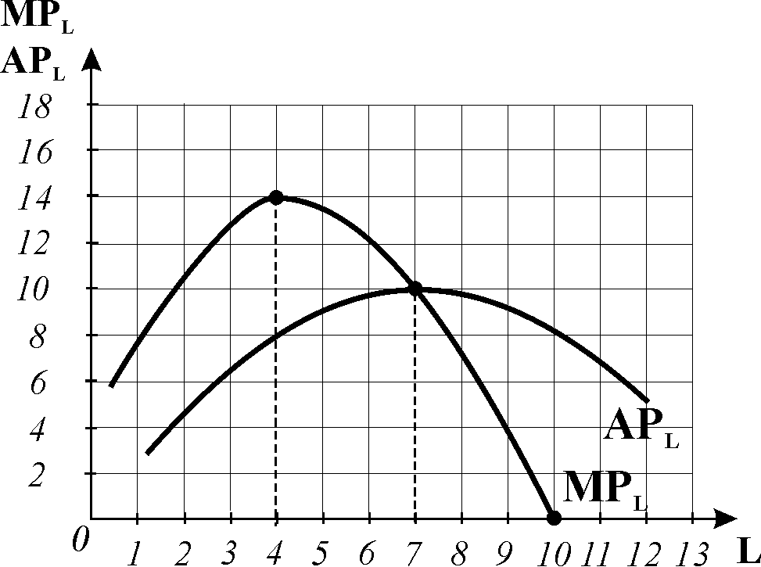
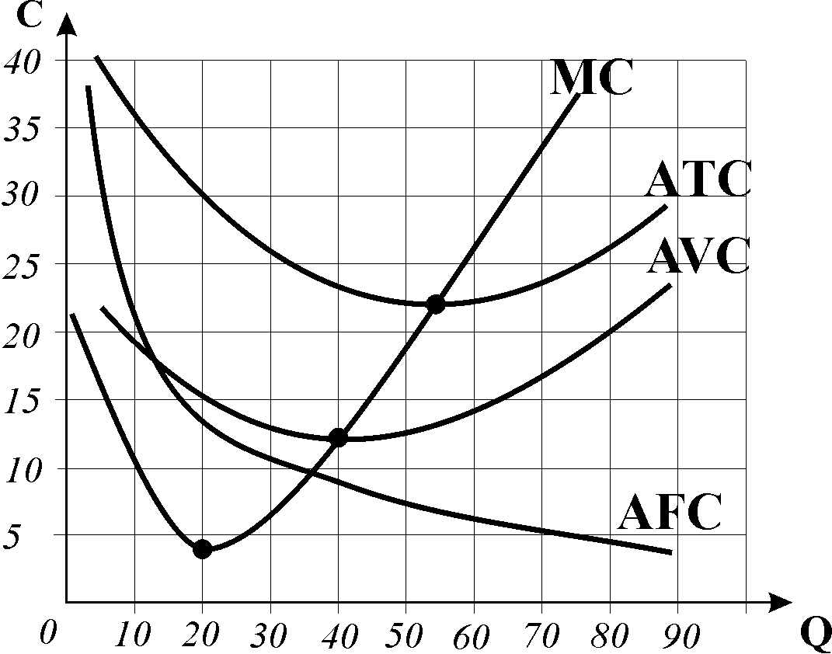
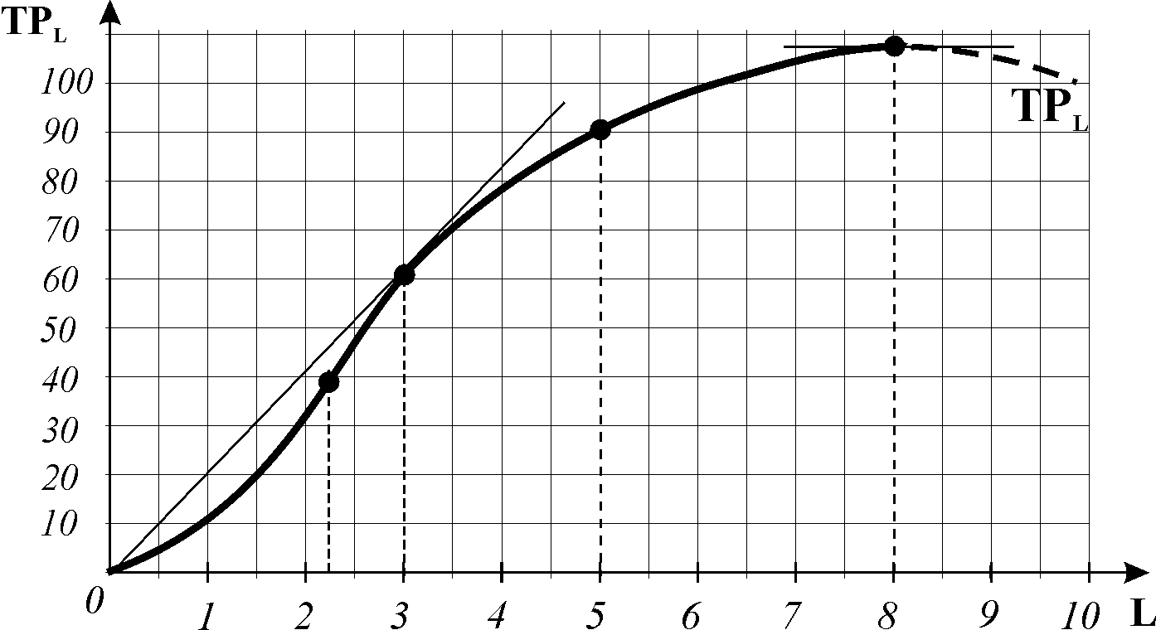

Slide 10
